Slide 1
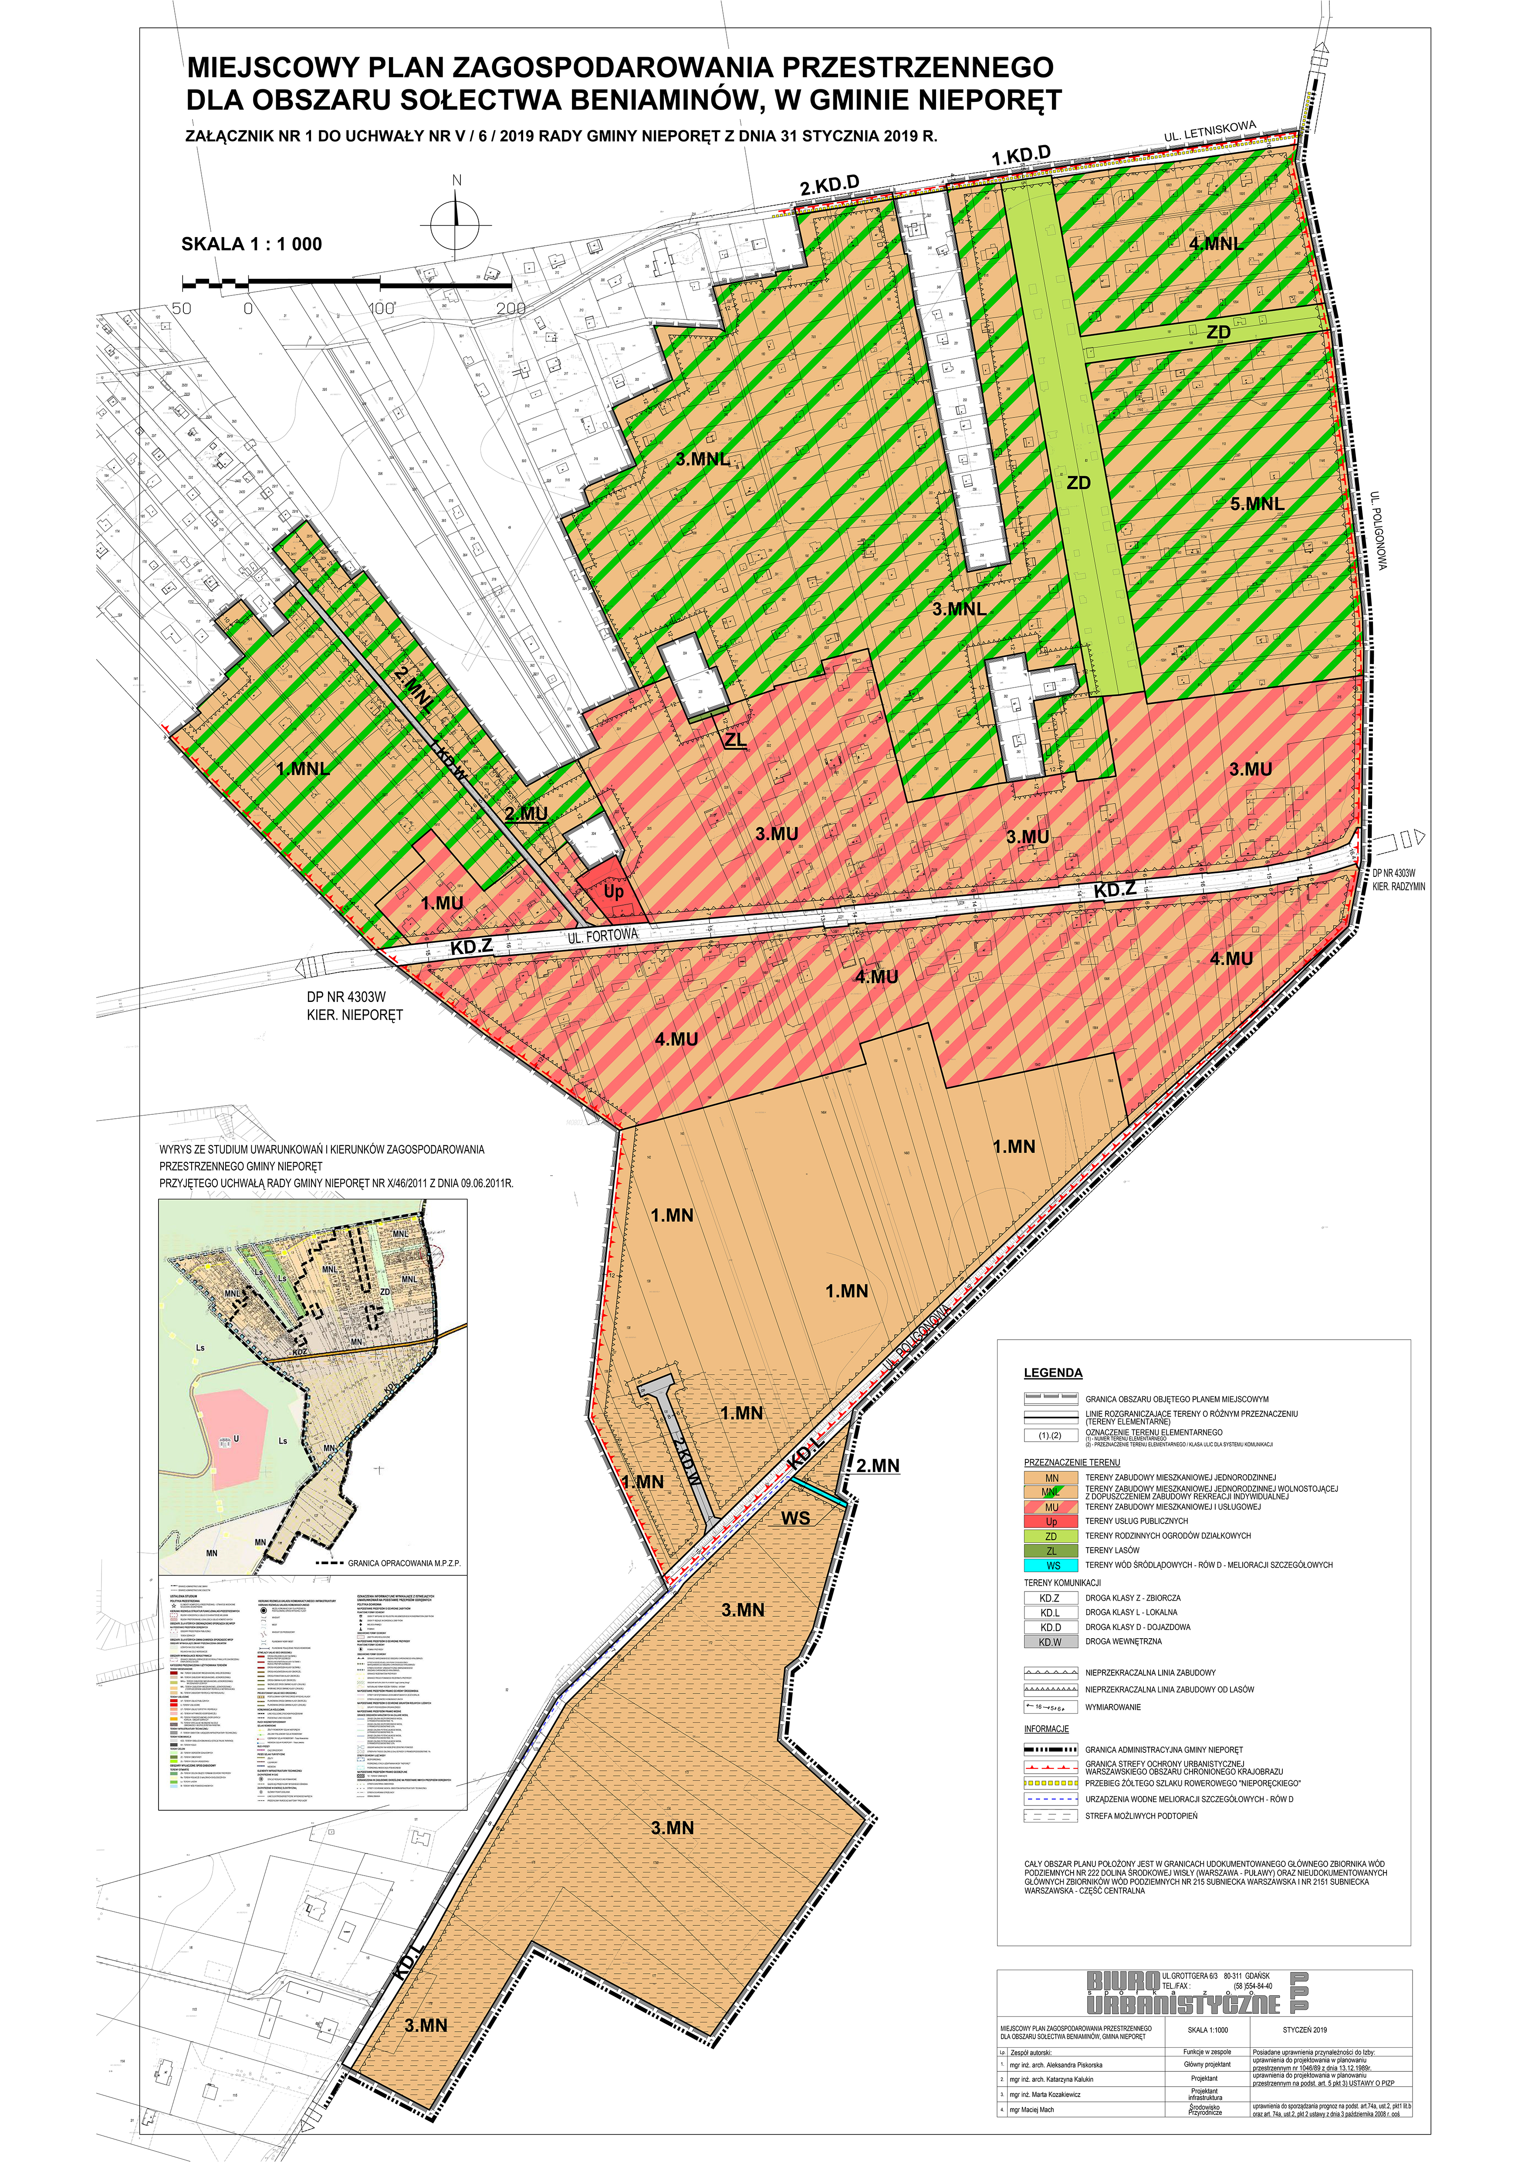
Przeprowadzono ponadto procedury planistyczne, dzięki którym w 2019 r. uchwalono następujące plany miejscowe: 1) „Miejscowy plan zagospodarowania przestrzennego dla obszaru sołectwa Beniaminów, w gminie Nieporęt” Uchwała Nr V/6/2019 Rady Gminy Nieporęt z dnia 31.01.2019 r. 2) „Miejscowy plan zagospodarowania przestrzennego dla części obszaru sołectwa Stanisławów Pierwszy – rejon po północnej stronie rzeki Czarnej, w gminie Nieporęt” Uchwała Nr VII/16/2019 Rady Gminy Nieporęt z dnia 21.03.2019 r. 3) „Miejscowy plan zagospodarowania przestrzennego dla obszaru sołectwa Michałów-Grabina, w gminie Nieporęt” Uchwała Nr VIII/29/2019 Rady Gminy Nieporęt z dnia 25.04.2019 r. 4) „Miejscowy plan zagospodarowania przestrzennego dla części obszaru sołectwa Józefów - rejon Kanału Bródnowskiego, w gminie Nieporęt„ Uchwała Nr IX/41/2019 Rady Gminy Nieporęt z dnia 30.05.2019 r.

Slide 2
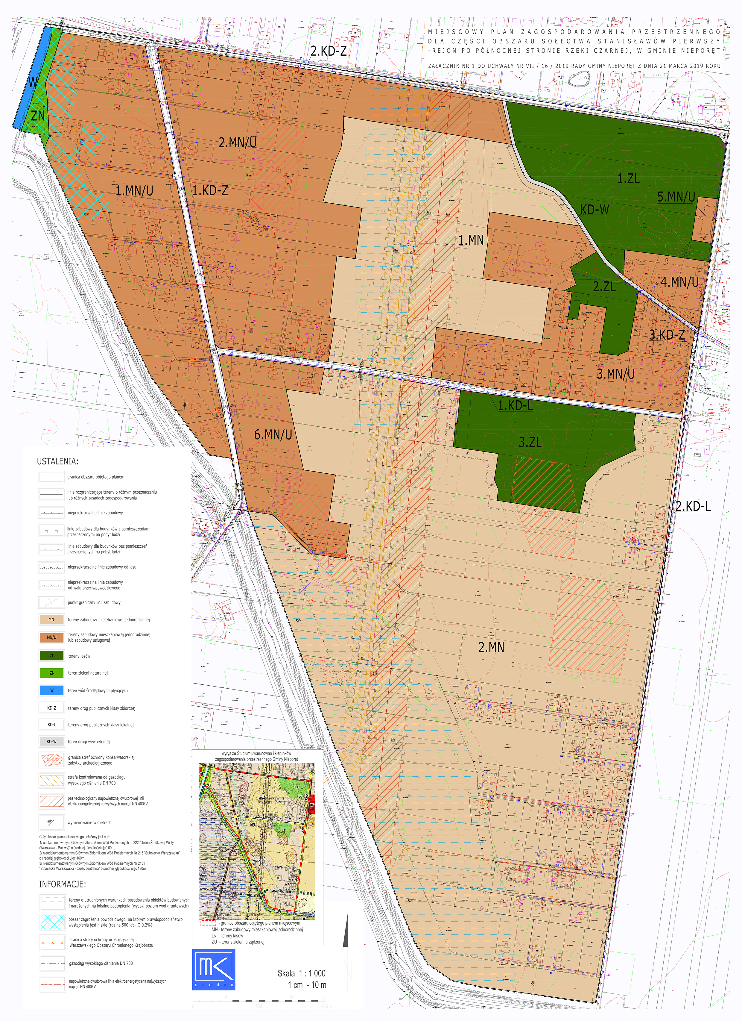
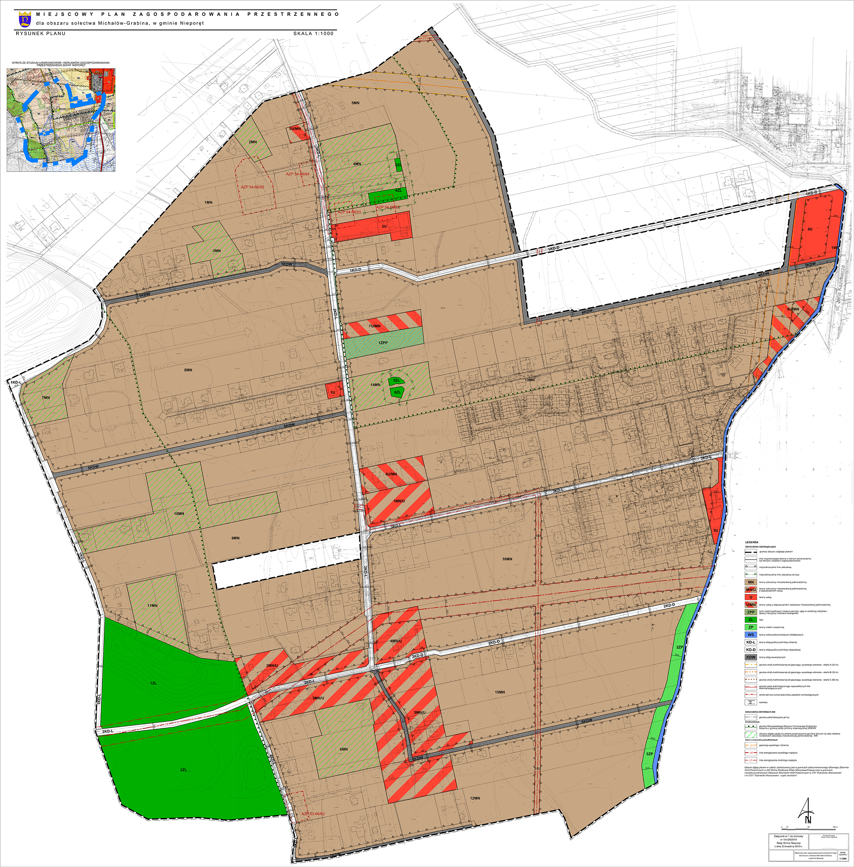
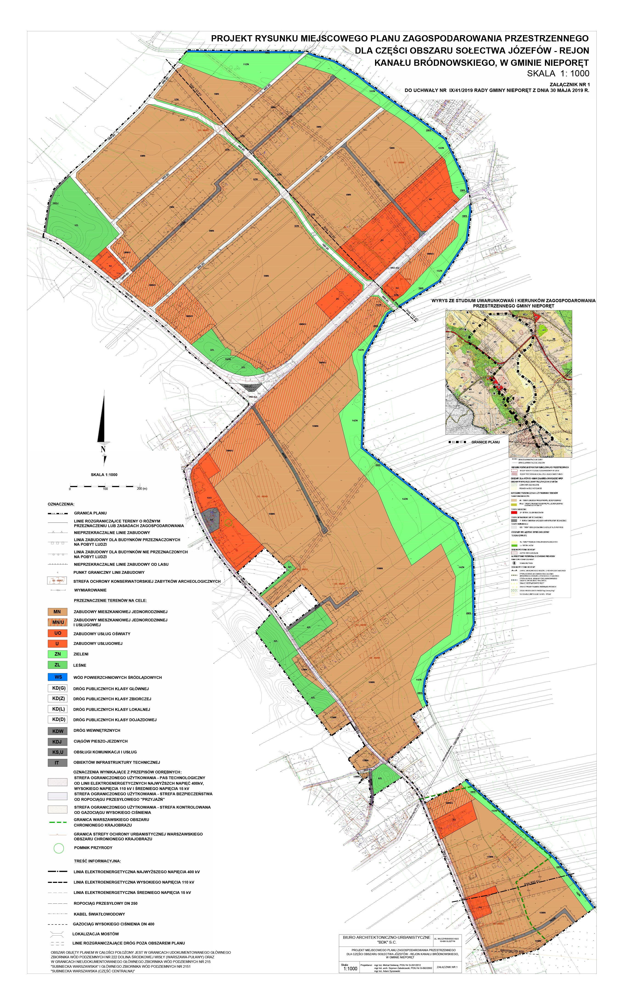
W roku 2018 odbyły się ponadto: - dwa wyłożenia planu dla sołectwa Beniaminów, - dwa wyłożenia planu dla sołectwa Józefów, - dwa wyłożenia planu dla sołectwa Michałów-Grabina, - dwa wyłożenia planu dla sołectwa Stanisławów Pierwszy, co łącznie trwało ok. 280 dni

